Slide 1
His-story, migration & gender blind analysis
Rimozione storica delle nostre emigrazioni (D. Gabaccia)
Microstorie, storia orale per far emergere altre visioni migratorie
Complessità delle dinamiche migratorie femminili, prevalenti 2 modelli:
  1. pioniere, forerunners
  (inizio catena migratoria, dagli anni ‘80)
  2. dependants (ricongiungimento familiare)
Network, reticolo solidale, reciprocità
Empowerment

Slide 2
Migrazioni contemporanee:
Transnazionalismo + femminilizzazione flussi
Legami diasporici: network transnazionali (reti)
Fenomeni sociali multi-situati: donne ‘tra’ diverse comunità, impatto su paese origine/accoglienza
Analisi multidimensionale: gender + classe + etnia
Ricerca antropologica: approccio etnografico, qualitativo, storie di vita
UE: integrazione come assimilazione
10 % famiglie italiane ha almeno un/a componente straniero/a

Slide 3
Approccio transnazionale
Parole chiave
agency motivazioni, desideri, immaginazione
(Appadurai ; Ong)
visibilità
Matrifocalità (M. Giuffrè) e doppia assenza (Sayad)
tema del viaggio, attraversare confini, barriere fisiche, politiche, culturali: passaporto come carta che separa persone e non-persone (Dal Lago 200 )

Slide 4
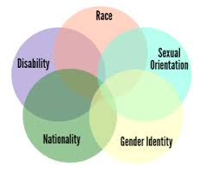
Intersezionalità
DISCRIMINAZIONE
INCROCIATA
RAZZISMO
DISUGUAGLIANZA
DI
GENERE
STATUS
SOCIO-
ECONOMICO

Slide 5

Famiglie transnazionali
Displacement
Femminilità / Mascolinità
Figli Left Behind Video
Welfare state, corpi, habitus
Gender & generation
Catene di cura globale

Slide 6
Famiglie transnazionali 2
Dislocazione delle relazioni affettive/conflitti tra donne
Figli affidati a nonni (gap generazionale) o padri (gap ruoli)
Divorzi, abbandono e consumismo accentuato figli
Care drain verso Occidente
Rimesse > immagine stigmatizzante

Slide 7
Leadership
Hannah & violka
Ruolo da apripista per nuove catene migratorie (65-70% “prime-migranti tra migrazioni da Est Europa e Sud-America)
Breadwinner per famiglia in patria e/o fautrice rincongiungimento
Maternità transnazionale (34-43 a.) con strategie migratorie ‘incomplete’(‘orfani italiani’)
Share-work, dinamicità migratoria circolare

Slide 8
Est Europa
Migrazioni ‘incomplete’ transfrontaliere (shuttle migrations)
Da piccoli centri a città italiane del Nord
In Romania dal 1990 1/3 delle famiglie con membro espatriato, con femminilizzazione crescente dei flussi
Ambivalenza nei cfr. del lavoro:
      Mezzo di riscatto, orgoglio da capo-famiglia
      Luogo in cui si vive inferiorizzazione e spersonalizzazione (‘sindrome italiana’)

Slide 9
Donna, colf, cattolica
Etnicizzazione del lavoro
Lavoratrici giorno e notte
Nessuna mobilità professionale
Domanda di cura (casa, minori, anziani, disabili…)
Socialmente ‘invisibili’, quindi ‘buoni flussi migratori’

Slide 10
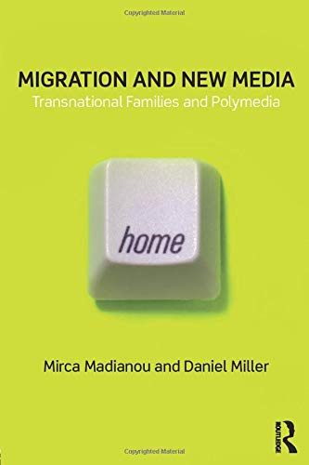
Polymedia & migration
Famiglia transnazionali non sono nuove
ma c ‘è una FEMMINILIZZAZIONE dei processi migratori
POLYMEDIA come nuovo setting migratorio (sociale + tecnologico)
Socialità, emozioni e potere

Slide 11
Dall’angelo invisibile al diavolo troppo visibile
Badanti, infermiere, tate…
Colf, pulizie, manodopera,
Prostitute ballerine….

Slide 12
Invisibilità
Doppio stigma: straniere e donne
Segregazione, disistima sociale (subalternità)
Lavoro sommerso (50%) clandestinità subita
Enclaves lavorative, riserve etniche, trafficking
Mansioni 3D (Dirty, Dangerous, on Demand) Migrazione solo economica, non integrativa, razzismo paternalista

Slide 13
Problemi
Norme restrittive in materia di immigrazione consolidano discriminazioni di genere
Multiculturalismo può ostacolare uguaglianza per eccesso di relativismo
Aree di potenziale conflitto tra tradizioni/uguaglianza

Slide 14
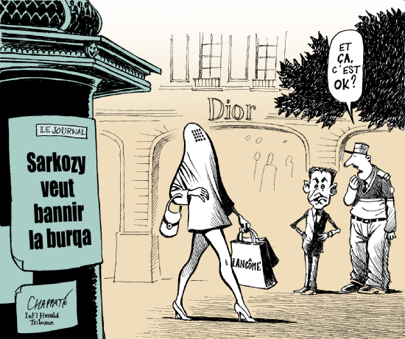
Divieto di velo

Slide 15
Possibili soluzioni
Garantire accesso a misure antiviolenza a tutte
Creare associazioni femminili interculturali
Acquisire libertà: empowerment & accoglienza
Negoziare il concetto di libertà

Slide 16
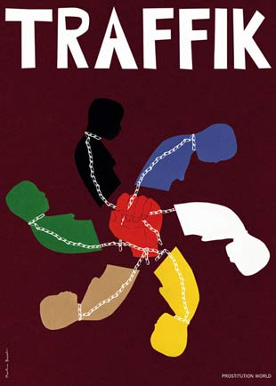
Reti… per catturare o sostenere?
Migrazione che ribalta i ruoli ⓪①
Reti etniche
Comunità, migrazioni, genere e generazioni
Onore e violenza
Corpo, identità e migrazione

